Slide 1
研究实例2

Slide 2
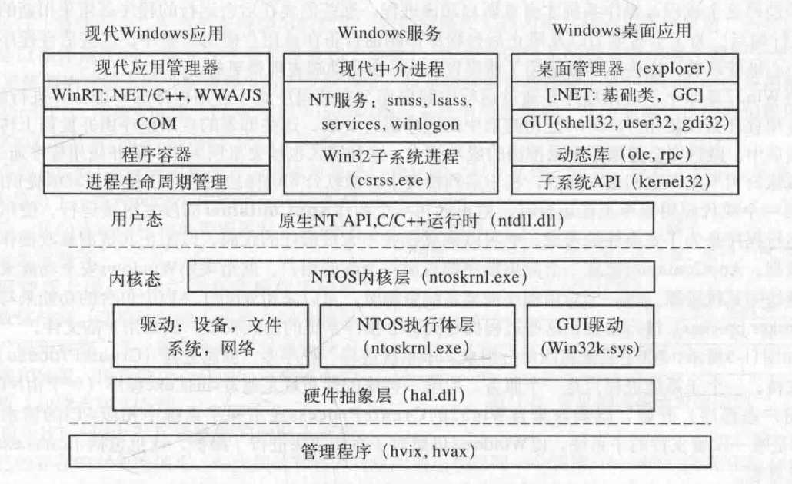
windows编程
windows操作系统的各个层次。
windows也包含一些被实现为以单独进程运行的服务的编程接口。应用软件通过远程过程调用（RPC）与用户态服务进行通信

Slide 3
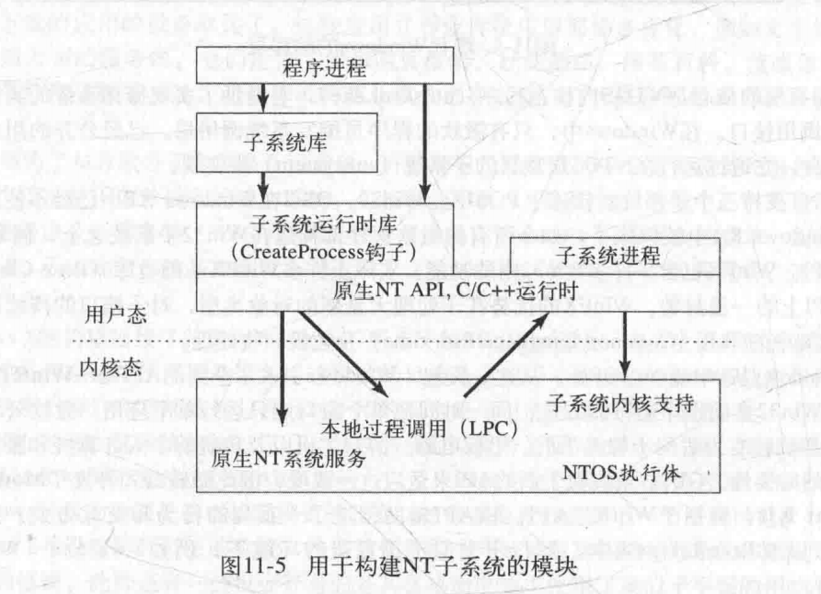
NT操作系统
NT操作系统的核心是NTOS内核态程序 ，它提供了实现操作系统的其他部分所需要的传统系统调用接口，用户态接口通过运行在NTOS层顶层的子系统来实现。
NT子系统由四个部分组成：子系统进程、程序库、创建进程钩子、内核支持。下图是构建NT子系统的模块。

Slide 4
原生NT应用编程接口
大多数原生NT系统调用都是对内核态对象进行操作的，包括文件、进程、线程、管道、信号量等。
在原生NT API中存在创建新的内核态对象或操作已经存在的对象调用。每次创建和打开对象的调用都返回一个句柄给调用者。句柄可在接下来用于执行对象的操作。
windows中的内核对象使用一个基于NT名字空间中关于对象的句柄和命名统一设备来指代内核对像，而且使用一个统一的集中式对象管理器。
操作系统本身也创建和使用对象---而且非常多。大多数这些对象的创建是为了让系统的某个部分存储相当一段长时间的信息或者将一些数据结构传递给其他的部件。

Slide 5
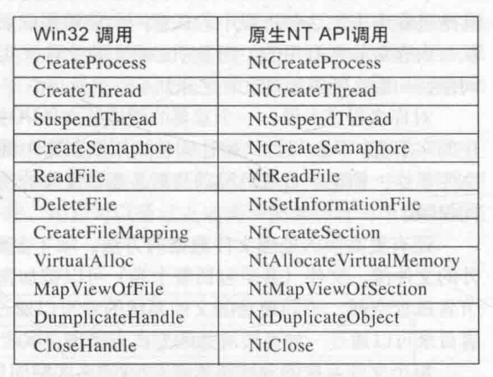
win32应用编程接口
Win32函数调用统称为Win32 API接口。这些接口在调用的时候采用库文件链接流程：通过封装来完成原始NT系统调用，有些时候也会在用户态下工作。这些API功能也可以通过公布的Win32 API来调用实现。
下图是Win32 API调用以及他们所包含的原生NT API调用示例。

Slide 6
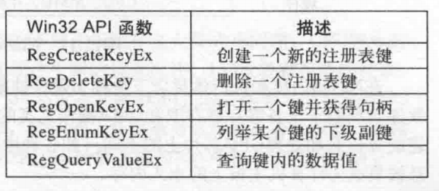
windows注册表
Windows会挂载一种特殊的文件系统到名字空间。这个文件系统称作注册表。注册表被组织成了不同的卷，称作储巢。买一个储巢保存在一个独立的文件中。
Windows在系统储巢里保存了大量的重要信息，包括驱动程序去驱使什么设备工作什么软件进行初始化，以及什么变量来控制操作系统的操作。这些驱动包括操作系统自身来识别文件系统和磁盘驱动的程序。其他配置储巢用在系统启动后，描述系统安装的软件信息，特别是用户和用户态下安装在系统上的COM。本地用户的登录信息保存在SAM中。网络用户的信息保存在lsass服务中，和网络服务器文件夹一起。
win32程序员通过函数调用可以方便的访问注册表，包括创建，删除件、查询建值等。

Slide 7
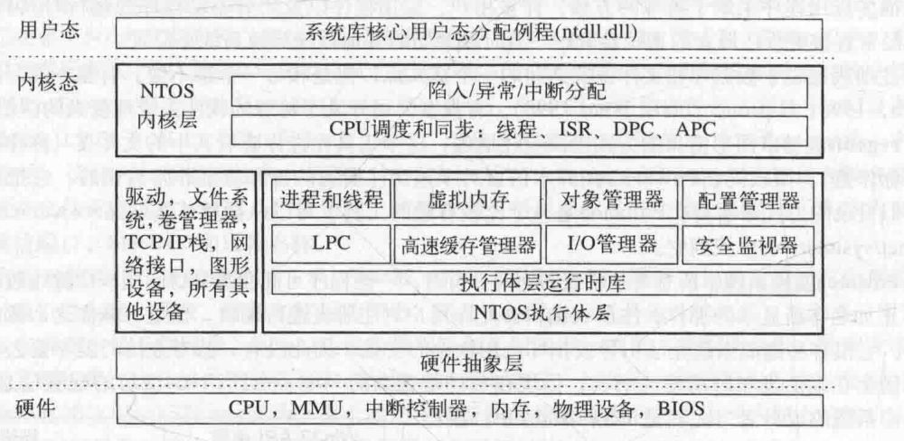
系统结构
操作系统结构
Windows操作系统包括很多层，其中心就是NTOS内核层本身，NTOS包括两层，执行体提供大部分的服务，另一个较小的层称为内核，负责实现基础线程调度和同步抽像。在TNOS内核和执行体层之下是称为硬件抽象层的软件，对类似于设备寄存器存取和DMA操作之类的底层硬件信息进行抽象。

Slide 8
最低级的软件层就是hypervisor，他的主要功能就是拦截许多内核的特权操作，并且以一种允许多个操作系统在同一时刻运行的方式进行模拟。每一个操作系统都在它所处的虚拟机中运行。每一个运行在hypervisor上的操作系统，都会对从物理处理器上抽象出来的虚拟处理器。
操作系统的七个不同部件：
1、硬件抽象层
2、内核层
3、延迟过程调用
4、异步过程调用
5、调度对象
6、执行体
7、设备驱动程序

Slide 9
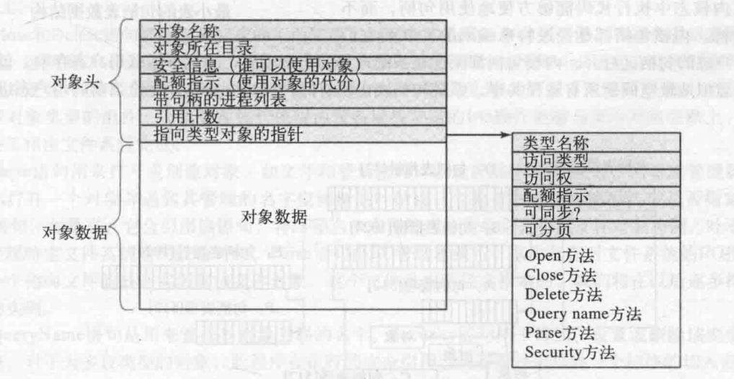
对象管理器的实现
对象管理器提供了一个统一的和一致的接口，用于管理系统资源和数据结构，如打开文件。进程、线程、内存部分、定时器、设备、驱动程序和信号。
理解对象的关键，是要意识到一个(执行)对象仅仅是内核态下在虚拟内存中可以访向的一个数据结构。这些数据结构，常用来代表更抽象的概念。对象只是内核数据结构，建立对象的系统根目录还建立了NT名字空间。
如图对象的结构

Slide 10
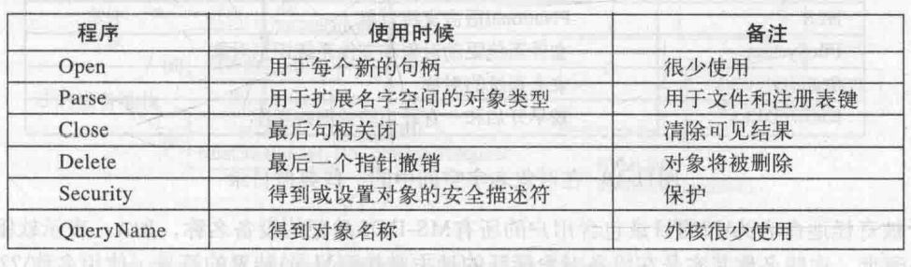
句柄
Windows使用句柄来引用内核态对象。句柄表最大支持两个额外的间接层。这使得在内核态中执行代码能够方便地使用句柄。内核句柄都是经过特殊编码的，从而它们能够与用户态的句柄区分开。内核句柄都保存在系统进程的句柄表里，而且不能以用户态存取。就像大部分内核虚拟地址空间被所有进程共享，系统句柄表由所有的内核成分共享，无论当前的用户态进程是什么。
对象名字空间
NT名字空间是分级的，借由对象管理器实现目录和特征连接。名字空间也是可扩展的，通过提供一个叫作Parse的进程程序允许任何对象类型指定名字空间扩展。
用于指定一个新对象类型的对象语句

Slide 11
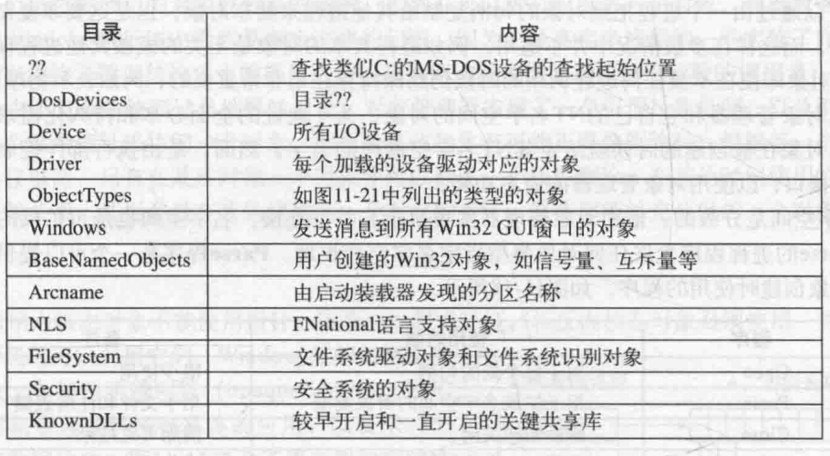
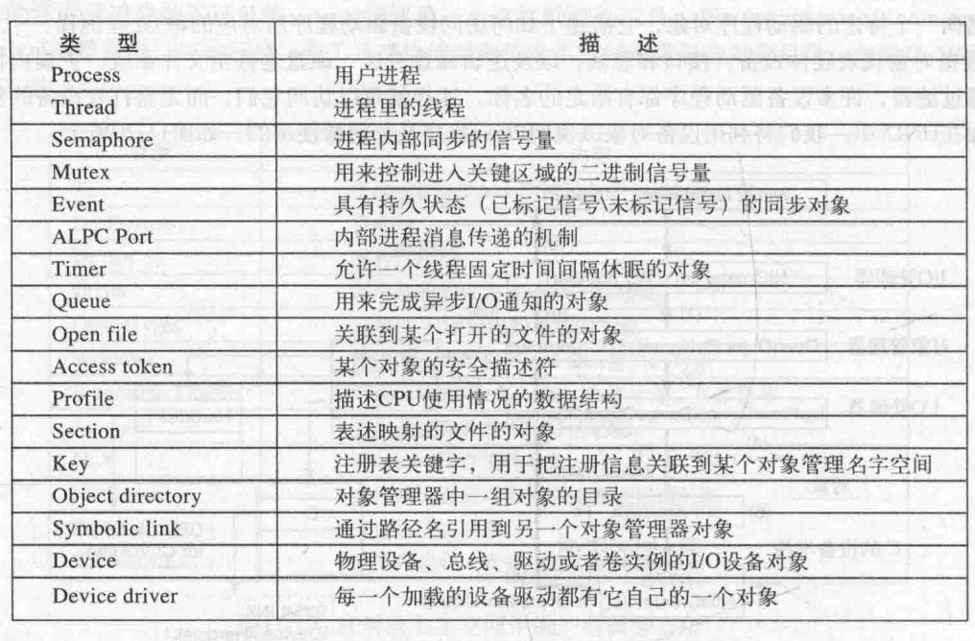
在对象名字空间中的一些典型目录
对象管理器管理的一些通用可执行对象类型

Slide 12
子系统、DLL和用户态服务
Windows操作系统用户态组件有三种组件尤为重要：环境子系统，DLL，服务进程。
DLL通过允许在进程之间共享通用代码来提高系统效率，保持常用代码在内存中，处理减少从程序磁盘到内存中的加载时间，并允许操作系统的库代码进行更新时无需重新编译或重新链接所有使用它的应用程序，从而提高系统的使用能力。
在windows中，系统功能的扩展是通过编写用户态服务来实现的。这对于子系统运行得很好，并且在只有很少更新的时候，而不是整个系统的个性化的情况下，能够取得更好的性能。

Slide 13
Windows中的进程和线程
基本概念
在Windows中，进程是程序的容器。它们持有的虚拟地址空间，以及指向内拔态的对象的线程的句柄。作为线程的容器，它们提供线程执行所需要的公共资源。进程创建是从段对象创建的，每个段对象描述了磁盘上某个文件的一个内存对象。在创建一个过程时创建的进程将接收一个句柄，这个句柄允许它通过映射段、分配虚拟内存、写参数和环境变量数据、复制文件描述符到它的句柄表、创建线程来修改新的进程。
线程是在Windows中调度CPU的内核抽象。线程也可以通过亲和处理只在某些处理器上运行。这有助于显式分发多处理器上运行的并发程序的工作。每个线程都有两个单独调用堆栈，一个在用户态执行，另一个内核态执行。通常每一个进程是由一个线程开始的，但一个新的进程也可以动态创建线程。线程是CPU调度的基本单位，因为操作系统总是选择一个线程而不是进程来运行。因此，每一个线程有一个调度状态(就绪态、运行态、阻塞态等)，而进程没有调度状态。线程可以通过调用指定了在其所属进程地址空间中的开始运行地址的Win32库函数动态创建。

Slide 14
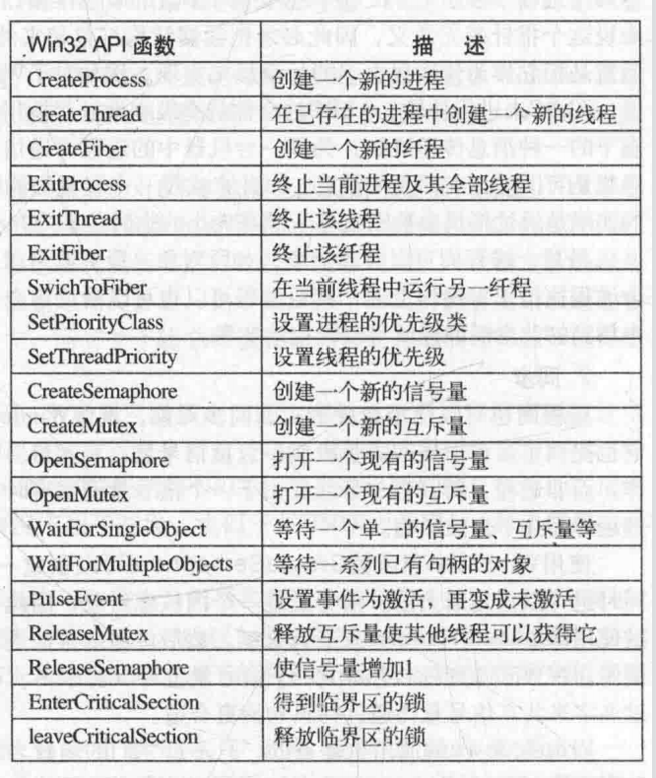
进程和线程管理API调用
线程创建时传给新线程的参数包括:CPU的上下文信息、TEB模板、一个表示线程创建后马上运行或以挂起状态创建的标志。用户态下的栈的创建以及argv/argc参数的压入需要由用户态下的代码来解决，必须对进程句柄调用原生NT的内存管理API。
一些管理进程和线程的一些win32调用

Slide 15
进程和线程的实现
当用一个进程调用Win32 CreateProcess系统调用的时候，则创建一个新的进程。这种调用使用kermel32.dll中的一个进程来分几步创建新进程。
1)把可执行的文件名从一个Win32 路径名转化为一个NT路径名。
2)绑定这个创建过程的参数，并且把它们和可执行程序的完全路径名传递给本地API NtCreateUserProcess。
3)在内核态里运行，NtCreateUserProcess处理参数，然后打开这个进程的映像，创建一个内存区对象，它能够用来把程序映射到新进程的虚拟地址空间。
4)进程管理器分配和初始化进程对象。
5)内存管理器通过分配和创建页目录及虚拟地址描述符来为新进程创建地址空间。
6)一个句柄表为新的进程所创建。
7) 共享的用户页被映射，并且内存管理器初始化一个工作集的数据结构。
8)执行体创建和初始化用户态的进程环境块(PEB)。

Slide 16
9)虚拟内存是分配在(ID表)新进程里面的，并且用于传递参数，包括环境变量和命令行。
10) 一个进程ID从特殊的句辆表(ID表)分配，这个句柄表是为了有效地定位进程和线程局部唯一的ID。
11)一个线程对象被分配和初始化。在分配线程环境块(TEB)的同时，也分配一个用户态栈。
12)进程对象被添到进程全局列表中。进程和线程对象的句栖被分配到调用者的句柄表中。ID表会为初始线程分配一个ID。
13) NtCreateUserProcess向用户态返回新建的进程，其中包括处于就绪并被挂起的单一线程。
14)如果NT API失败，Win32代码会查看进程是否属于另一子系统。
15)如果NtCreateUserProcess成功，还有一些操作要完成，Win32进程必须向Win32子系统进程 csrss.exe注册。Kernel32.dll向csrss.exe发送信息--新的进程及其句柄和线程句柄，从而进程可以进行自我复制。将进程和线程加入子系统列表中，使得它们拥有了所有Win32的进程和线程的完整列表。子系统此时就显示一个带沙漏的光标以表明系统正运行，但光标还能使用。当进程首次调用GUI函数，通常是创建新窗口时光标将消失。
16)如果进程受限，如低权限的Internet Explorer，令牌会被改变，限制新进程访问对象。
17)如果应用程序被设置成需要垫层才能与当前Windows版本兼容运行，则特定的垫层将运行。18)最后，调用NtResumeThread挂起线程，并把这个结构返回给包含所创建的进程和线程的ID.句柄的调用者。

Slide 17
调度
当一个线程不能再执行时，线程将进人内核态，调度线程此时决定要转向的下一个线程。在下面这些情况下，当前正在执行的线程会执行调度程序代码:
1)当前执行的线程发生了信号量、互斥、事件、1/0等类型的阻塞。（线程已经在内核态运行并开始对调度器或输入输出对象执行操作了）
2)线程向一个对象发信号时。（线程在内核中运行，在向一些对象发出信号后，它肯定还能继续执行）
3) 时间配额到期。（内核态发生中断，这时线程执行调度程序代码找到下一个运行的线程）
另外两种情况下，也会执行调度程序：
1）一个输入输出操作完成时。（之前可能在等待输入输出操作完成的线程会被释放并执行）
2）等待时间结束时。

Slide 18
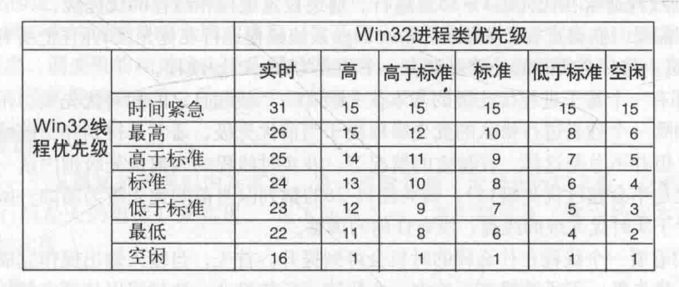
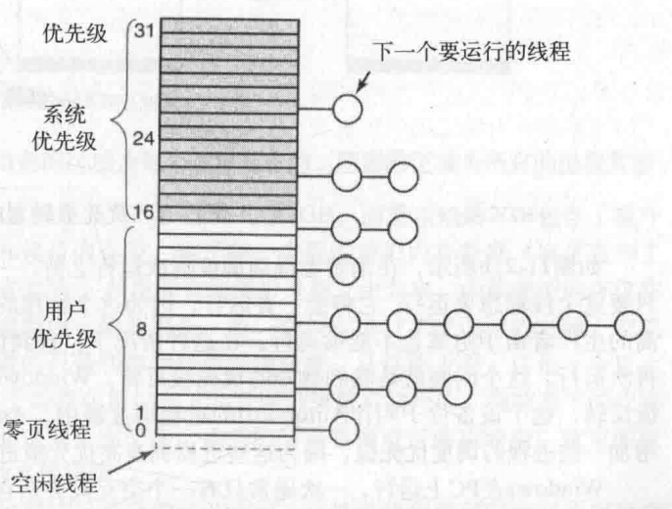
进程优先级和相对线程优先级的组合形成32个绝对线程优先级。表中的数字决定了线程的基本优先级。每个线程都有当前优先级，这个当前优先级可能会高于前面提到的基本优先级。
win32优先级到Windows优先级的映射
Windows支持32额个线程优先级

Slide 19
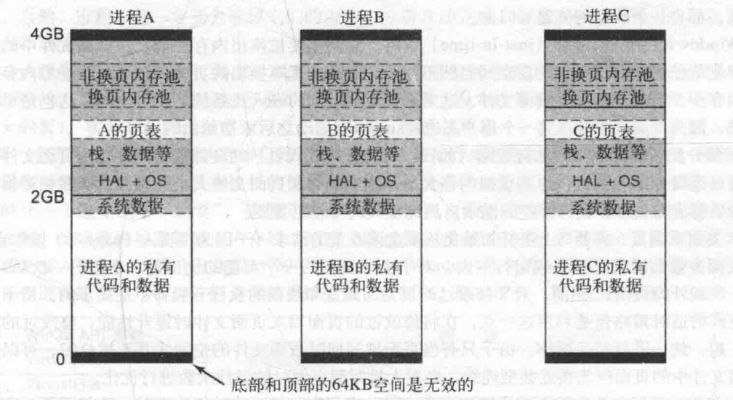
内存管理
基本概念
在Windows系统中，每个用户进程都有它自己的虚拟地址空间。对于x86机器，虚拟地址是32位的;因此，每个进程拥有4GB大小的虚拟地址空间。用户态进程和内核进程各自占用2GB。对于x86和x64机器，虚拟地址空间需要分页，并且页的大小一般都是固定在4KB--虽然在有些情况下每页的大小也可被分为2MB。
三个x86进程的虚拟地址空间

Slide 20
虚拟地址分配
虚拟地址的每页处于三种状态之一：无效，保留，提交。
1、无效页面是指一个页面没有被映射到一个内存区对象，对它的访问会引发一个相应的页面失效。
2、一旦代码或数据被映射到虚拟页面，就说一个页面处于提交状态。
3、虚拟页面还可以处于保留的状态。保留的虚拟页是无效的，但是这些页面不能被内存管理器用于其他目的而分配。
页面文件
已提交页面没有被映射于特定文件。这些页使用了页面文件。如何以及何时把虚拟页映射到页面文件的特定位置。一个简单的策略是:当一个页被提交时，为虚拟页分配一个硬盘上页面文件中的页。这会确保对于每一个有必要换出内存的已提交页，都有一个确定的位置写回去。

Slide 21
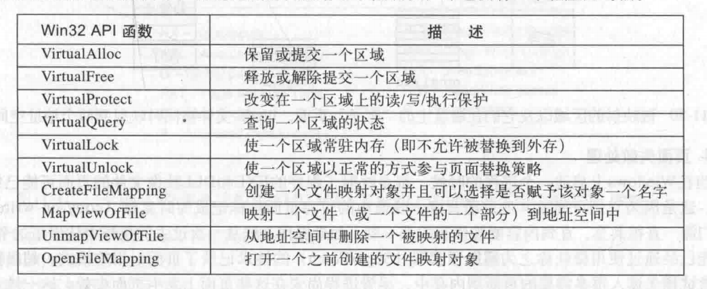
内存管理系统调用
Win32 AP1包含了大最的的数来支持一个进程显式地管理它自己的虚拟内存。它们都是在包含一个单独的页或由两个或多个在虚拟地址空间中连续页序列的区域上进行操作的。当然，进程不是一定要去管理它们的内存，分页自动完成，但是这些系统调用给进程提供了额外的能力和灵活性。
前四个API函数是用来分配、释放、保护和查询虚拟地址空间中的区域的。
防止在关键操作上发生页面失效
后四个API函数是用来管理内存映射文件的
Windows中用来管理虚拟内存的主要win32 API函数

Slide 22
内存管理的实现
1、页面失效处理
每个页面失效都可以归入以下五类中的一类:
1)所引用的页面没有提交。
2)尝试违反权限的页面访问。
3) 修改一个共享的写时复制页面。（由于编程错误引起，结果是线程将重试写操作）
4)需要扩大栈。（由于线程向栈中压入一个值，这个值被写到一个没有被分配的页面，结果是线程在恢复执行的时候会重试上次引发页面失效的内存访问）
5) 所引用的页已经提交但是当前没有映射。（如果是由文件映射的，内存管理器必须查找该页与内存区对象结合在一起的原型页表等类似的数据结构。如果该页的副本已经在内存中，则只需要共享该页即可。）
（由于编程错误引起，结果是进程会被终止）

Slide 23
页面置换算法
工作集的大小和构成随着从属于进程的线程运行来会变动。 只有当系统中的可用物理内存降得很低的时候工作集才会起作用。其他情况下允许进程任意使用它们选择的内存，通常远远超出工作集最大值。但是当系统面临内存压力的时候，工作集管理器具有三级基于定时器的周期活动。新的活动会加入到相应的级别。
1)大量的可用内存:扫描页面，复位页面的访问位，并使用访问位的值来表示每个页面的新旧程度。通过 在每个工作集内保留使用一个估算数量的未使用页面。
2)内存开始紧缺:对每个具有一定比例未用页面的进程，停止为工作集增加页面，同时在需要增加
的浪 一个新的页面的时候换出最旧的页面。换出的页面进入后备或者已修改链表。
3)内存紧缺:消减(也即减小)工作集，通过移除最旧的页面从而降低工作集的最大值。

Slide 24
windows的I/O
基本概念
在Windows中，所有与硬件无关的程序，都是用I/O驱动程序来实现的。系统配置必须设置成能够加载这些驱动程序，因为在总线上不存在可枚举的相关设备。
Windows的一个有趣的特点是支持动态磁盘。这些磁盘可以跨越多个分区，或多个磁盘，甚至无需重新启动在使用中就可以重新配置。通过这种方式，逻辑卷不再被限制在一个单一的分区或磁盘内，一个单一的文件系统也可以透明地跨越多个驱动器。
另一方面，Windows支持异步I/0。一个线程启动一个I/O操作，然后与该I/O操作并行执行。有各种不同的方法使线程可以发现该I/O操作是否已经完成。一是启动I/O操作的同时指定一个事件对象，然后等待它结柬。另一种方法是指定一个队列，当I/O操作完成时，系统将一个完或事件插人到队列中。三是提供一个回调函数，I/O操作完成时供系统调用。四是在内存中开辟一块区域，当I/O操作完成时由I/O管理器更新该区域。

Slide 25
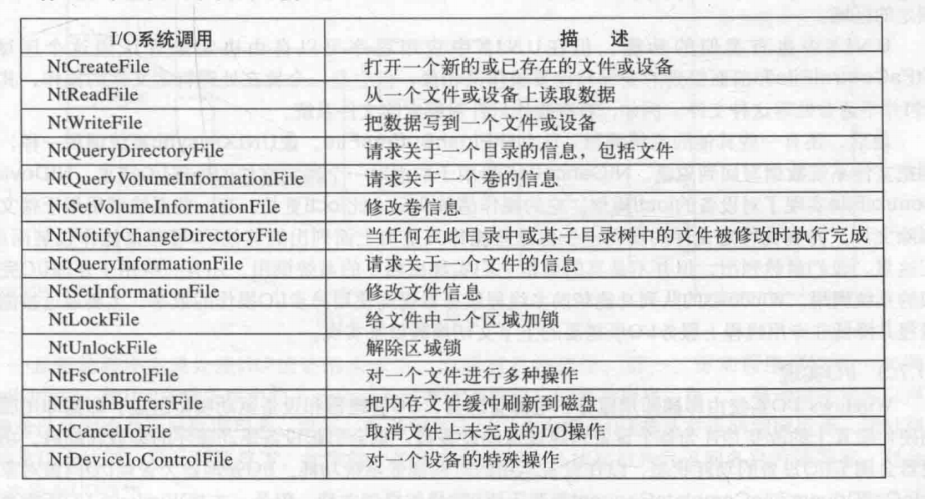
I/O的API调用
保持了Windows一贯的通用哲学，原生NTI/O系统调用带有很多参数并包括很多变种NtCreateFile用于打开已经存在的或者新的文件。它为新创建的文件提供了安全描述符和一个对被请求的访问权限的详细描述，并使得新文件的创建者拥有了一些如何分配磁盘块的控制权。
执行I/O的原生NT API调用

Slide 26
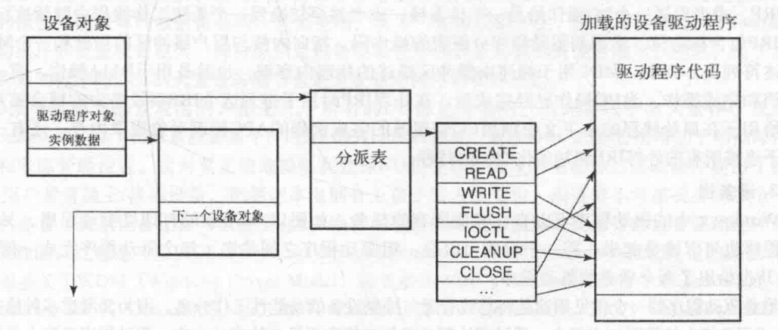
I/O的实现
设备驱动程序
为了确保设备驱动程序能和Windows的其余部分协同工作，微软公司定义了设备驱动程序需要符合的Windows驱动程序模型(WDM)。Windows开发工具箱(Windows Driver Kit，WDK)。大部分Windows驱动程序的开发过程都是先从WDK复制一份合适的简单的驱动程序，然后修改它。
驱动程序必须为每个操作指定一个进人点。 loCalDriver从IRP中获取操作类型，利用在当前级别的设备栈中的设备对象来查找指定的驱动程序对象。并且根据操作类型素引到驱动程序分派表去查找相应驱动程序的进入点。最后会把设备对象和IRP传进给驱动程序并调用它。

Slide 27
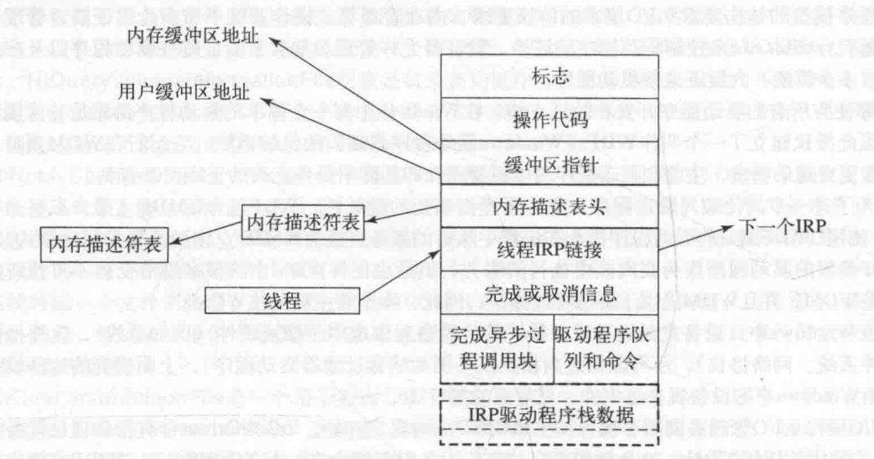
I/O请求包
在完成一次I/O请求的时候，这些设备栈的域也允许驱动程序指定要调用哪个例程。在完成请求的过程中，按倒序访问设备栈的每一级，并且依次调用由每个应用程序指定的完成例程。在每一级，驱动程序可以继续执行以完成请求，也可以因为还有更多的工作要微从而决定让请求处于未处理状态并且暂停I/O的完成。
I/O请求包的主要域

Slide 28
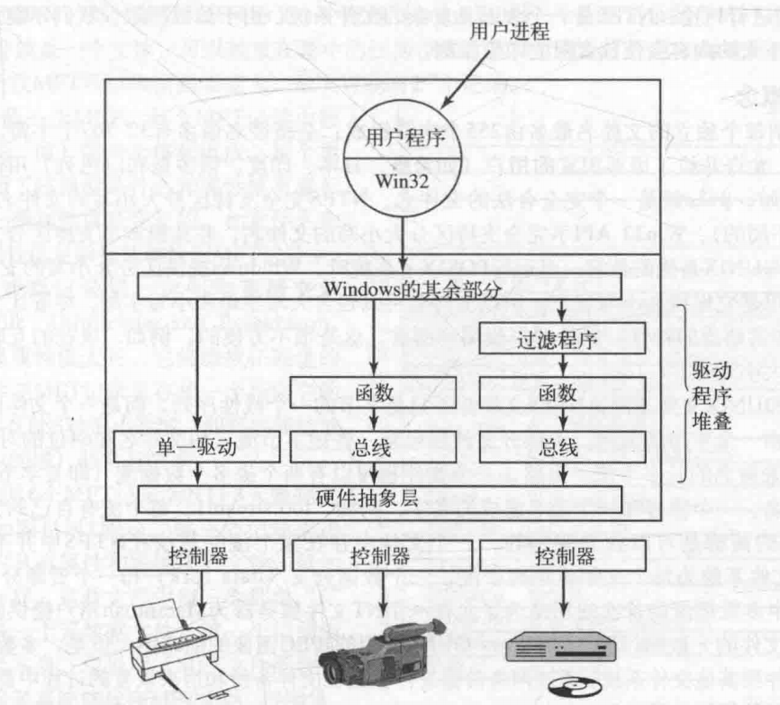
设备栈
Windows 中的驱动程序可以自己完成所有的任务。另一方面，驱动程序也可以堆叠起来，即一个请求可以在一组驱动程序之间传递，每个驱动程序完成一部分工作。

Slide 29
Windows NT 文件系统
NTFS文件系统的实现
文件系统结构 | 每个NTFS卷都包含文件、目录、位图、和其他数据结构
存储分配 | 出于效率考虑，磁盘块尽可能地要求连续分配，尽可能一次分配许多磁盘块
文件压缩 | NTFS支持透明的文件压缩。一个文件能够以压缩方式创建，这意味着当向磁盘中写入数据块时 NTFS会自动尝试去压缩这些数据块，当这些数据块被读取时NTFS会自动解压。读或写的进程完全不知道压缩和解压在进行。
日志 | NTFS支持两种让程序操测卷上文件和目录变化的机制、第一种机制是调用名为NN Dirctr 的0作，传递一个区给系统，第二种机制是NTFS变化日志。NTFS将卷上的目录和文件的变化记录保存到一个特殊文件中服库可以使用特殊文件系统控制操作来读取，
文件加密 | EFS为特殊文件和目录提供加密。在Windows中还有另外一个叫作BitLocker的加密工具，它加密了卷上儿乎所有的数据。

Slide 30
Windows中的安全
Windows并不是专为满足C2兼容性而设计的，但它从最初的NT安全设计中继承了很多安全特性，包括下面的几个:
1) 具有反欺骗措施的安全登录。
2)自主访问控制。
3) 特权化访问控制。
4) 对每个进程的地址空间保护。
5)新页被映射前必需清空。
6) 安全审计。

Slide 31
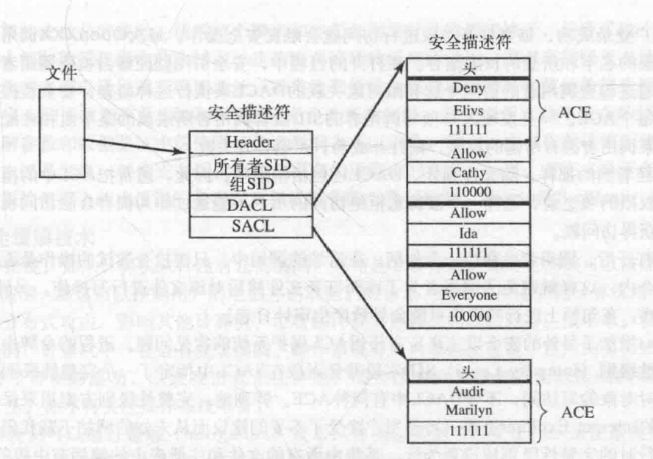
安全相关的API调用
Windows的访问控制机制大都基于安全描述符。通常情况下进程创建对象时会将一个安全描述符作为参数提供给CreateProcess、CreateFile或者其他对象创建调用。该安全描述符就会附属在这个对象上，就如在图1看到的那样。如果没有给创建对象的函数调用提供安全描述符，调用者的访问令牌中默认的安全设置如图2将被使用。
图2
图1

Slide 32
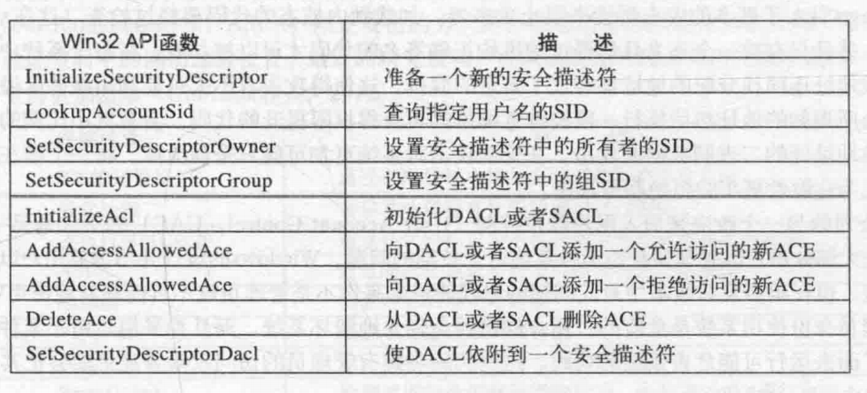
大部分Win32 API安全调用跟安全描述符的管理相关，如图是一些重要的调用。

